Slide 1
USER GUIDE
APLIKASI KOPERASI

Slide 2
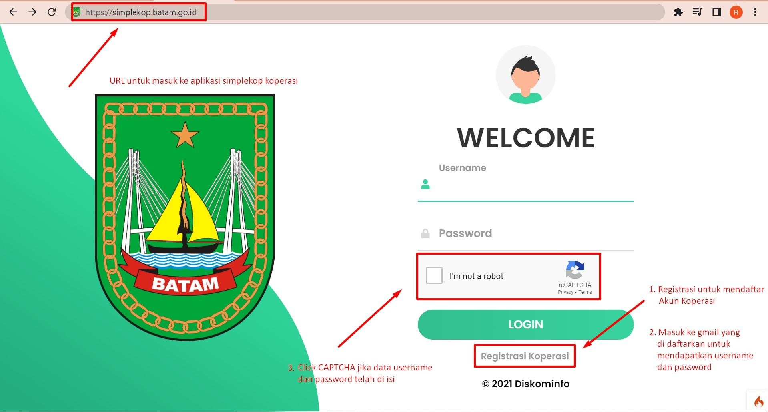

Slide 3
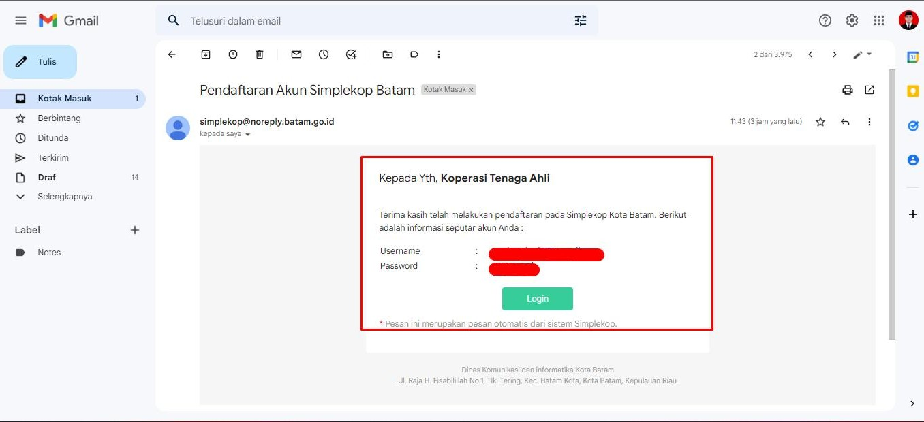
Username dan Password yang Di dapatkan dapat di Copy dan Paste di halaman Awal Aplikasi Koperasi

Slide 4
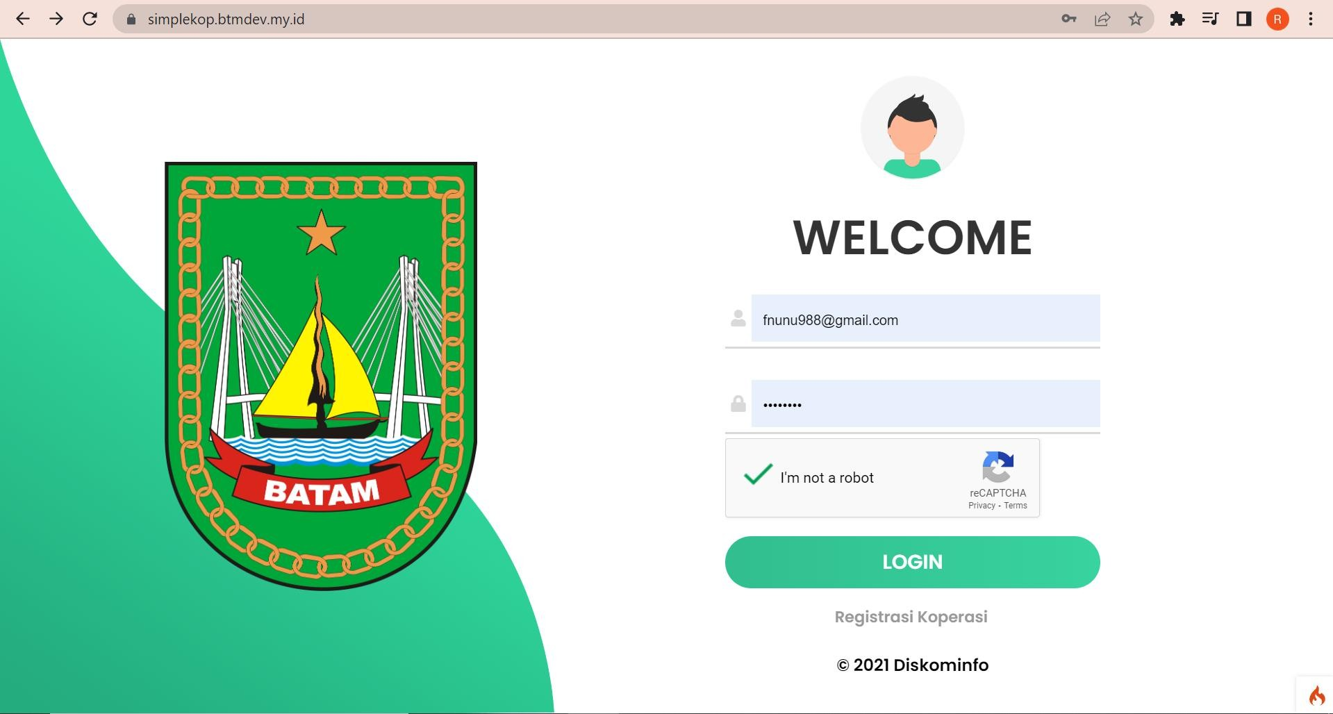
Masukan email dan Password yang telah di dapat dan click Captcha jika data sudah benar lalu Login

Slide 5
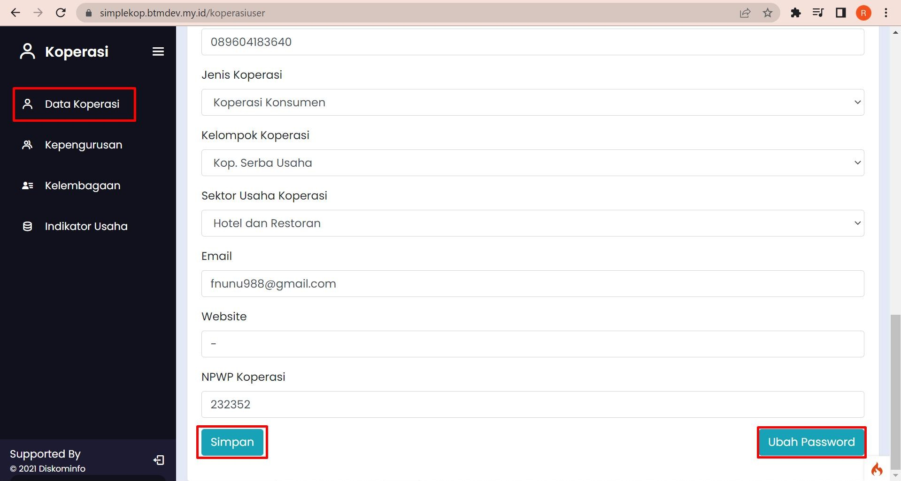
KLIK DATA KOPERASI
Lengkapi Data Koperasi
Klik Simpan jika Data yang di isi sudah benar
Disini terdapat menu untuk mengganti Password jika sandi ingin di rubah

Slide 6
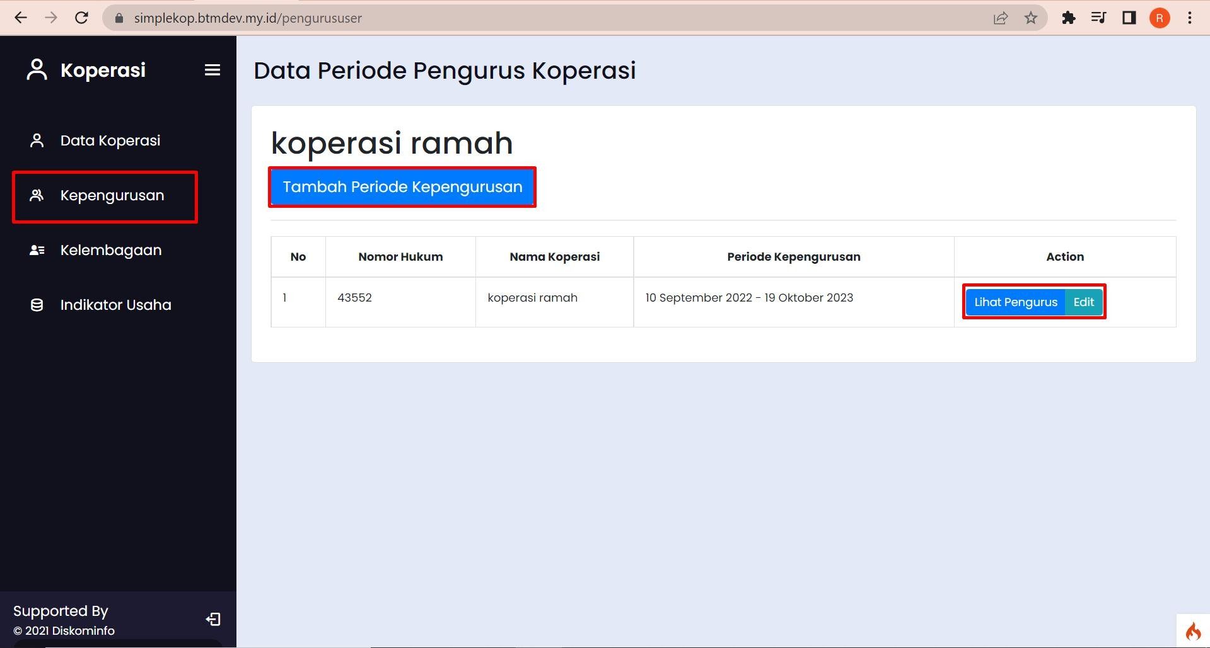
Klik Tambah Periode Kepengurusan Untuk Menambah Periode Kepengurusan
Disini terdapat Menu untuk edit Dan lihat Kepengurusan

Slide 7
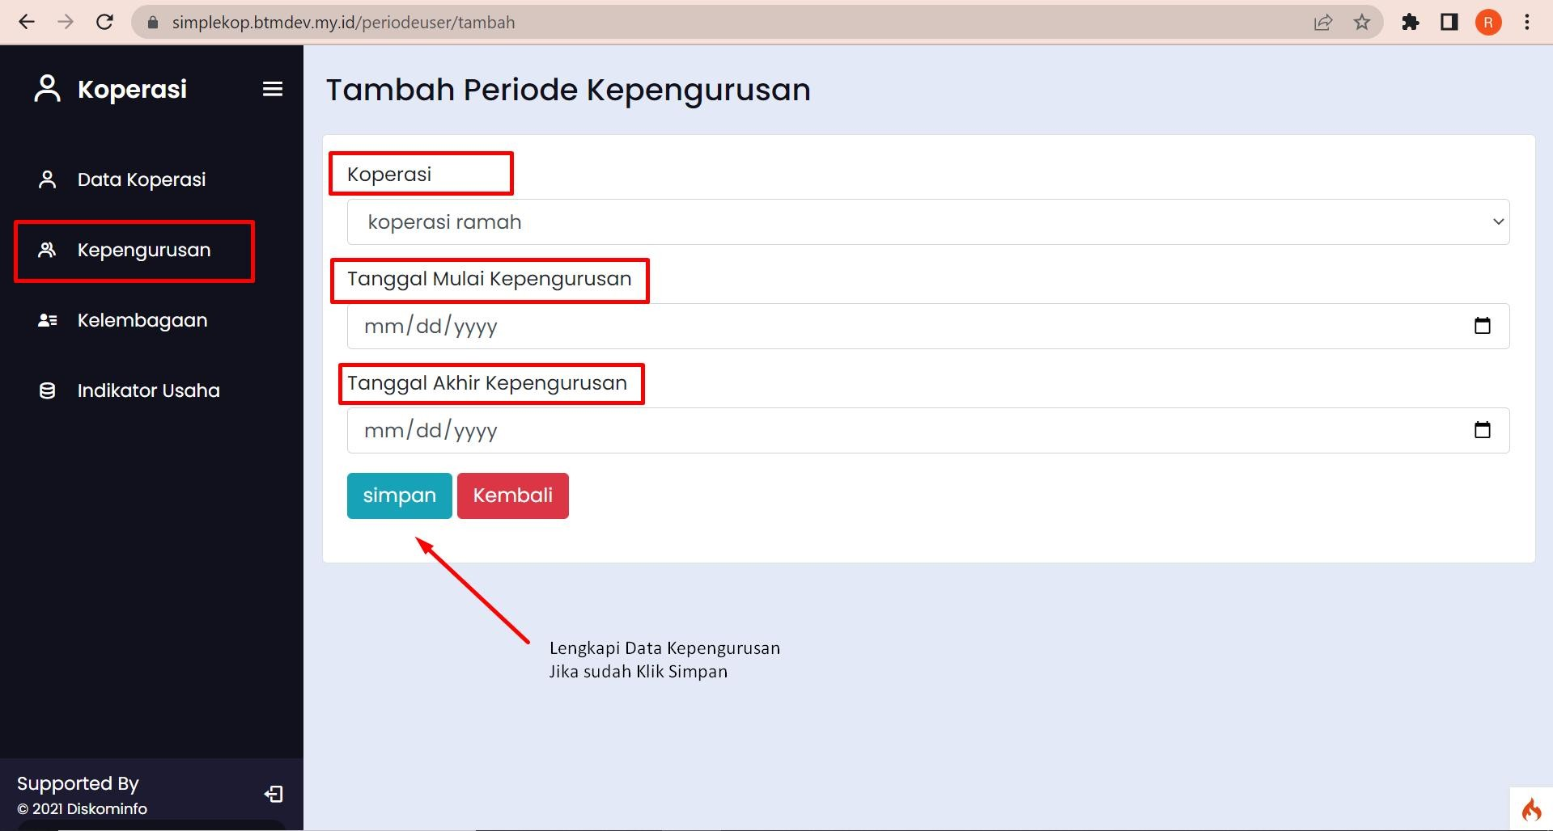
HALAMAN TAMBAH PRIODE KEPENGURUSAN KOPRASI

Slide 8
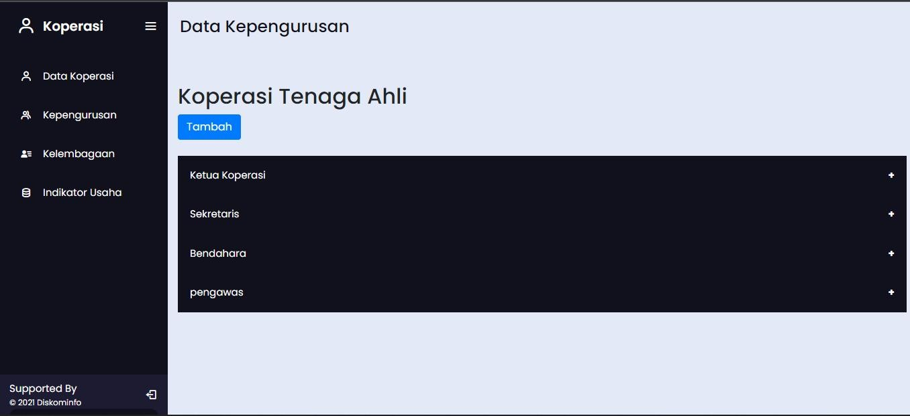
KLIK TOMBOL TAMBAH UNTUK
MELENGKAPI DATA Pengurus koperasi

Slide 9
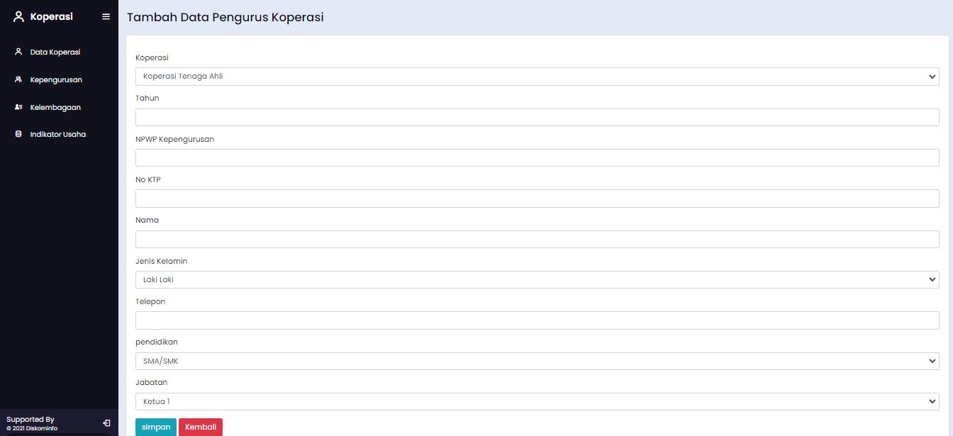
FORMULIR DATA PENGURUS KOPERASI
JIKA TIDAK MEMILIK NPWP ISI SAJA DENGAN 0
Lengkapi datanya

Slide 10
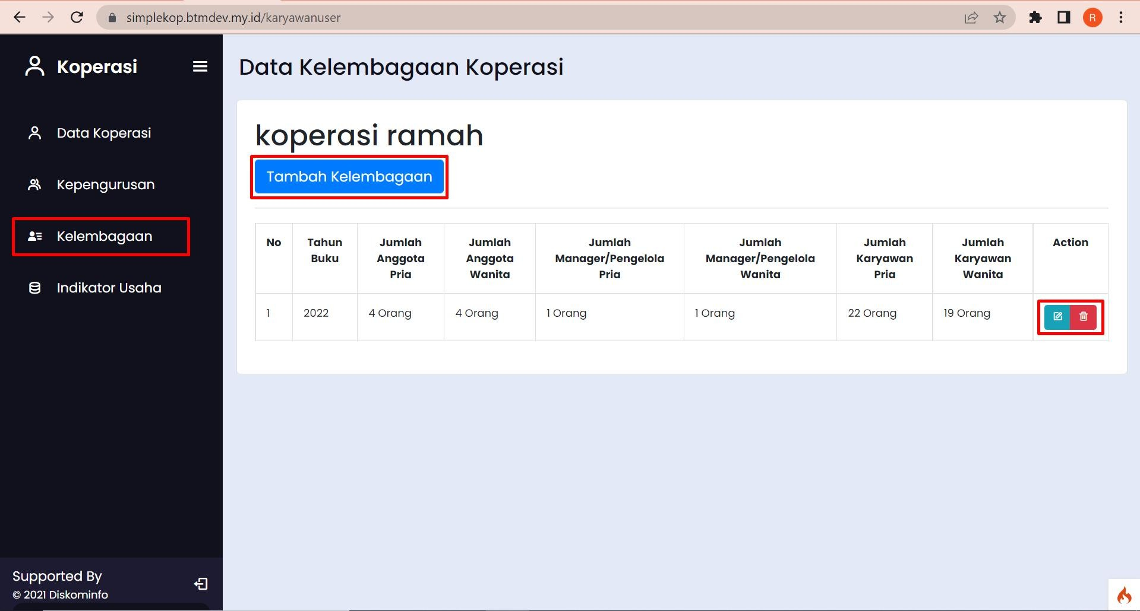
Klik Kelembagaan untuk Menambah Data Kelembagaan
Pastikan tahun data kelembagaan dengan tahun di indikator usaha sama
Disini terdapat Menu Edit dan Hapus jika data Mau di rubah

Slide 11
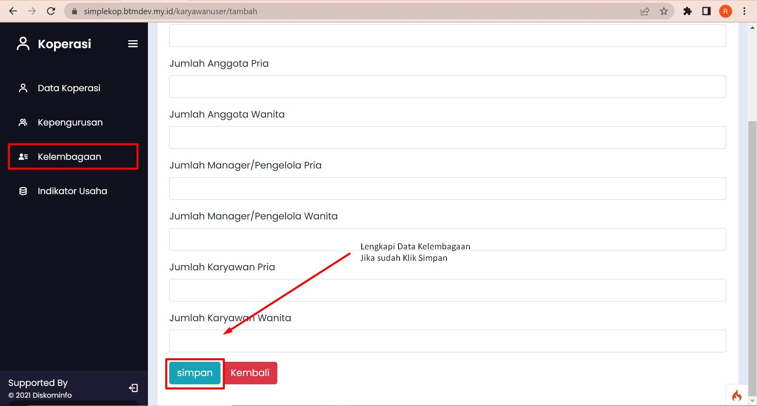
LENGKAPI SEMUA DATA JIKA DATA TIDAK ADA HARA DI ISI DENGAN ANGKA 0

Slide 12
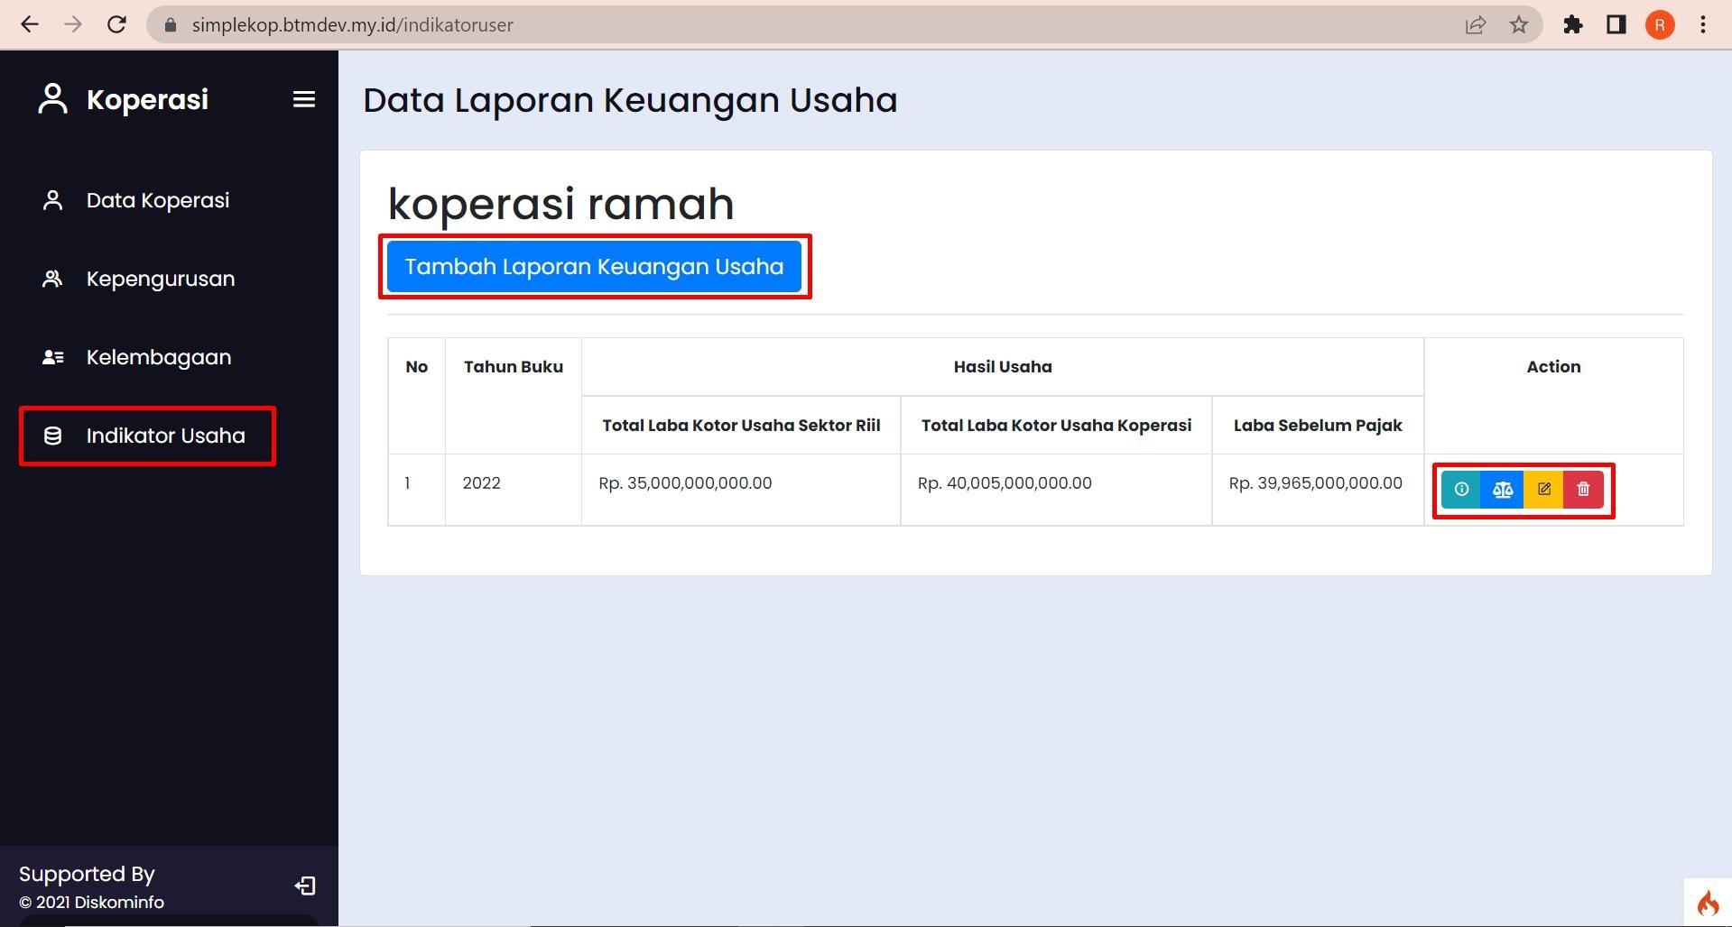
Klick Indikator Usaha Untuk menambah Laporan Keuangan Usaha
Pastikan tahun data kelembagaan dengan tahun di indikator usaha sama
Disini Terdapat Menu untuk edit hapus Dan lihat detail laporan keuangan usaha

Slide 13
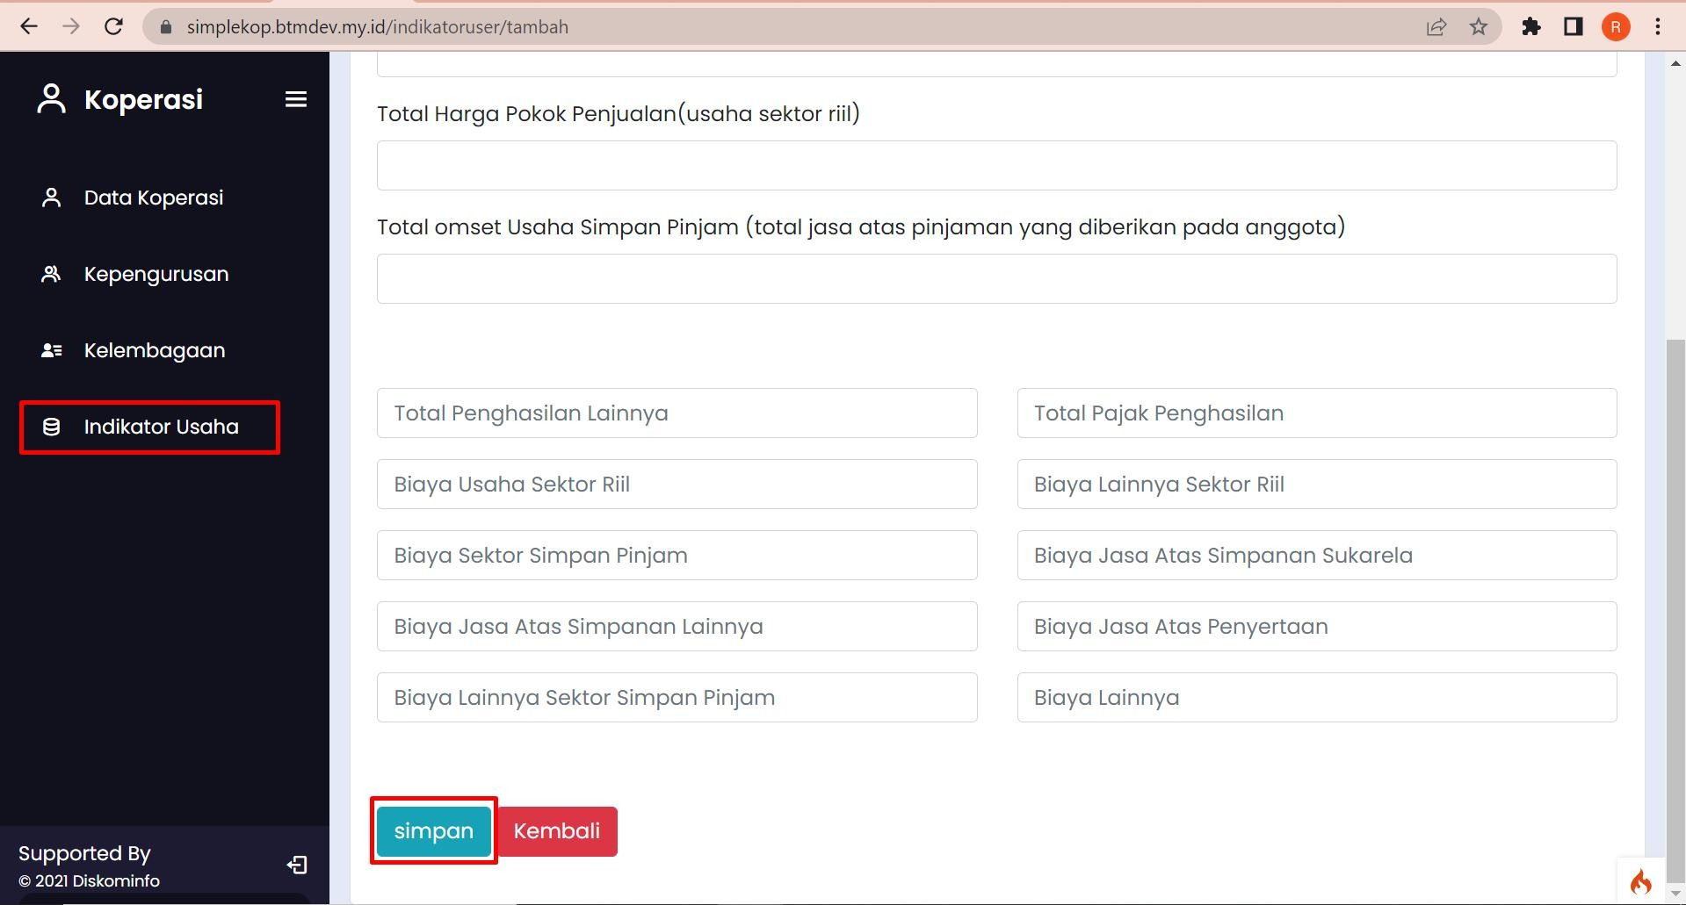
FORMULIR LAPORAN KEUANGAN KOPERASI
Klik Simpan Jika Data Laporan Keuangan Telah di Lengkapi
Jika Data nya tidak ada di isi nol (0) saja

Slide 14
Klick Indikator Usaha Untuk menambah Laporan Keuangan Usaha
KLIK ICON NERACA UNTUK MENAMBAHKAN LAPORAN NERACA KOPERASI

Slide 15
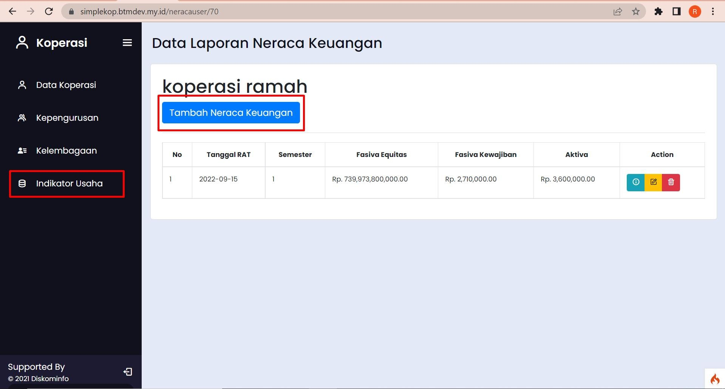
HALAMAN NERACA KEUANGAN KOPERASI
Klik Tambah Neraca Keuangan untuk menambahkan Laporan Neraca Keuangan

Slide 16
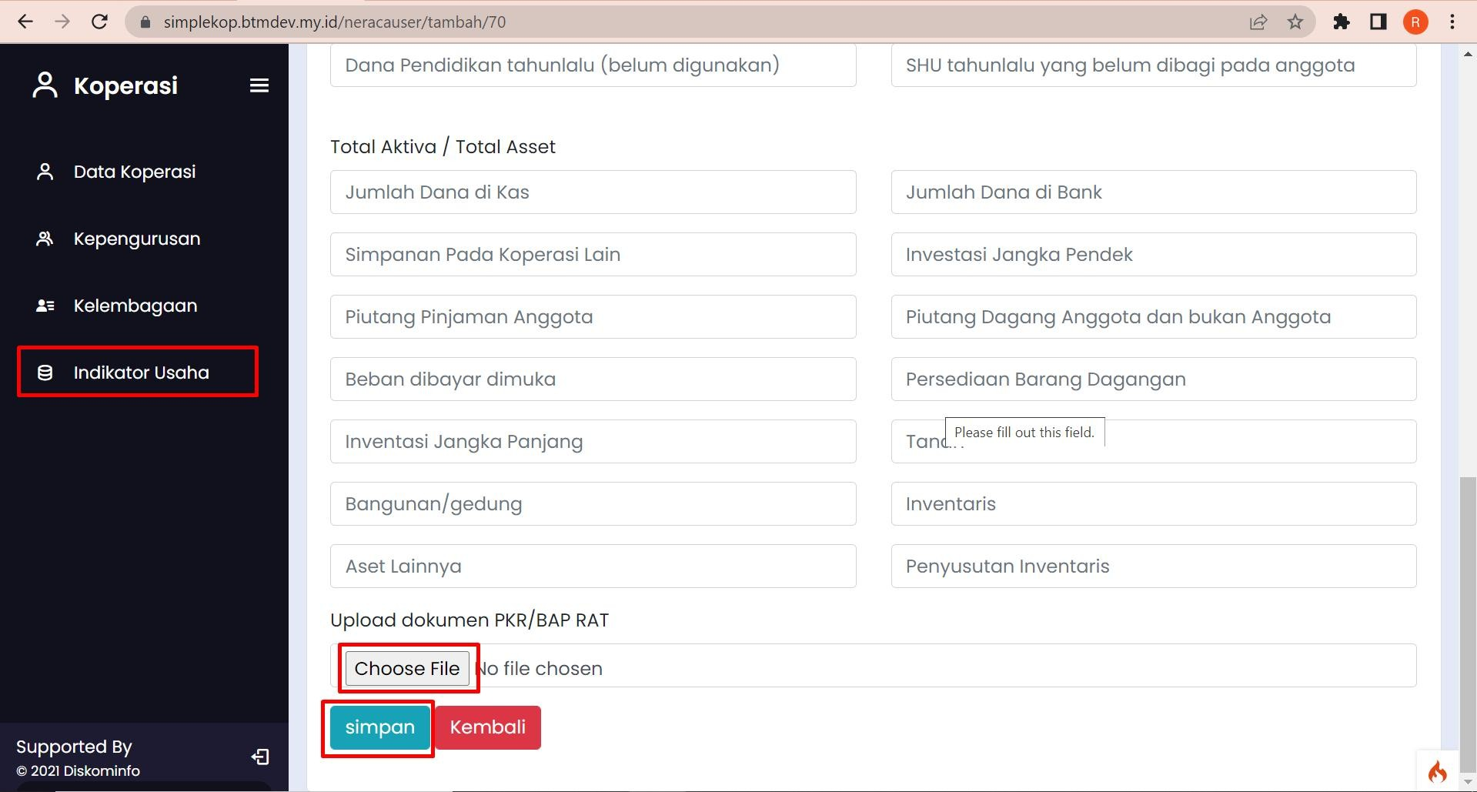
FORMULIR NERACA KEUANGAN KOPERASI
Lengkapi Data Neraca Keuangan
JIKA DATA NYA TIDAK ADA ISI DENGAN ANGKA 0
Upload Data dokumen PKR/BAP RAT wajib upload
Jika Data sudah lengkap Klik Simpan

Slide 17
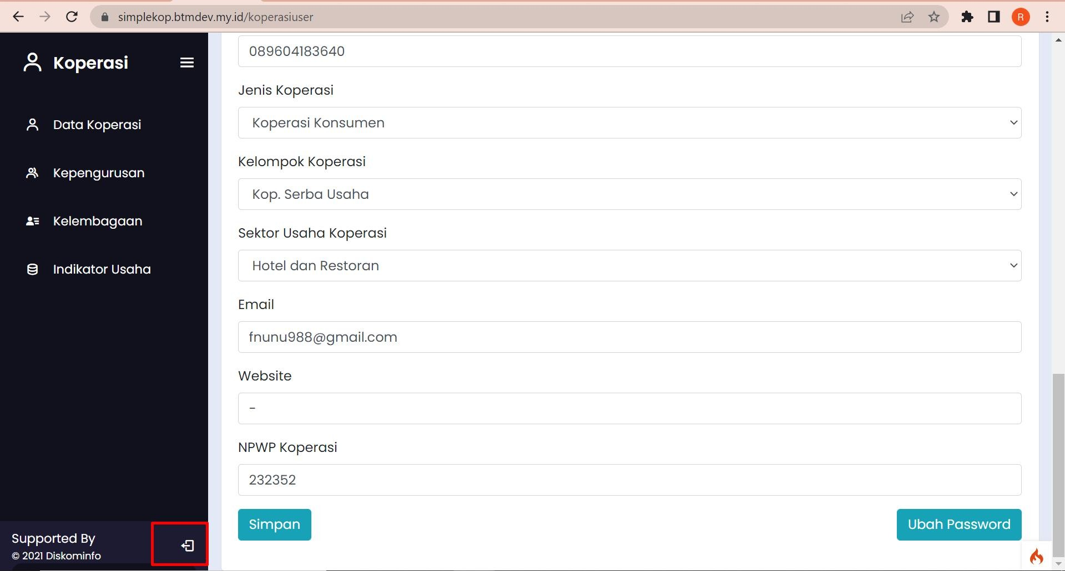
Jika Semua Data Telah Lengkap
disini terdapat Menu Logout untuk Kembali Ketampilan Awal Aplikasi

Slide 18
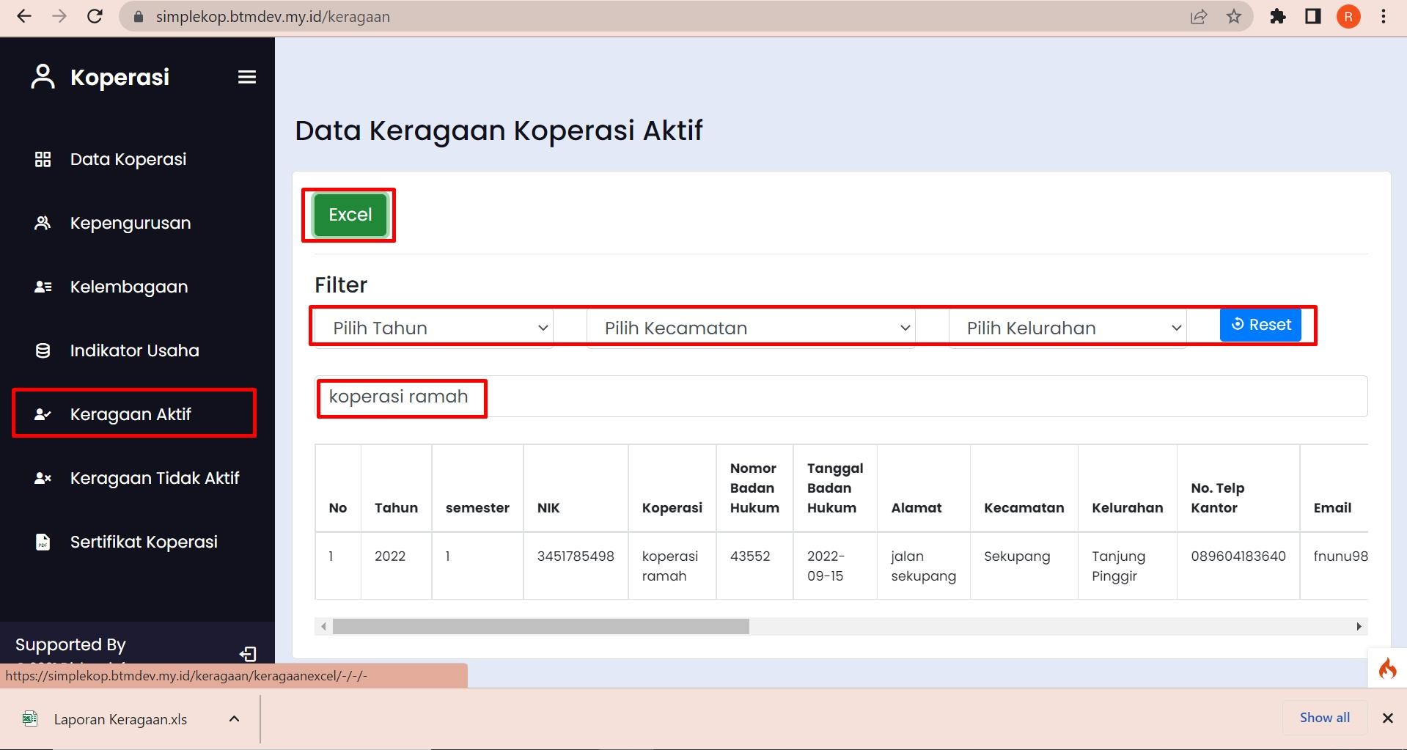
Data Keragaan Aktif dapat di download Melalui Microsoft Exel
Disini Terdapat Menu Pencarian dan Filter
Untuk Memudahkan mencari Data Koperasi yang aktif

Slide 19
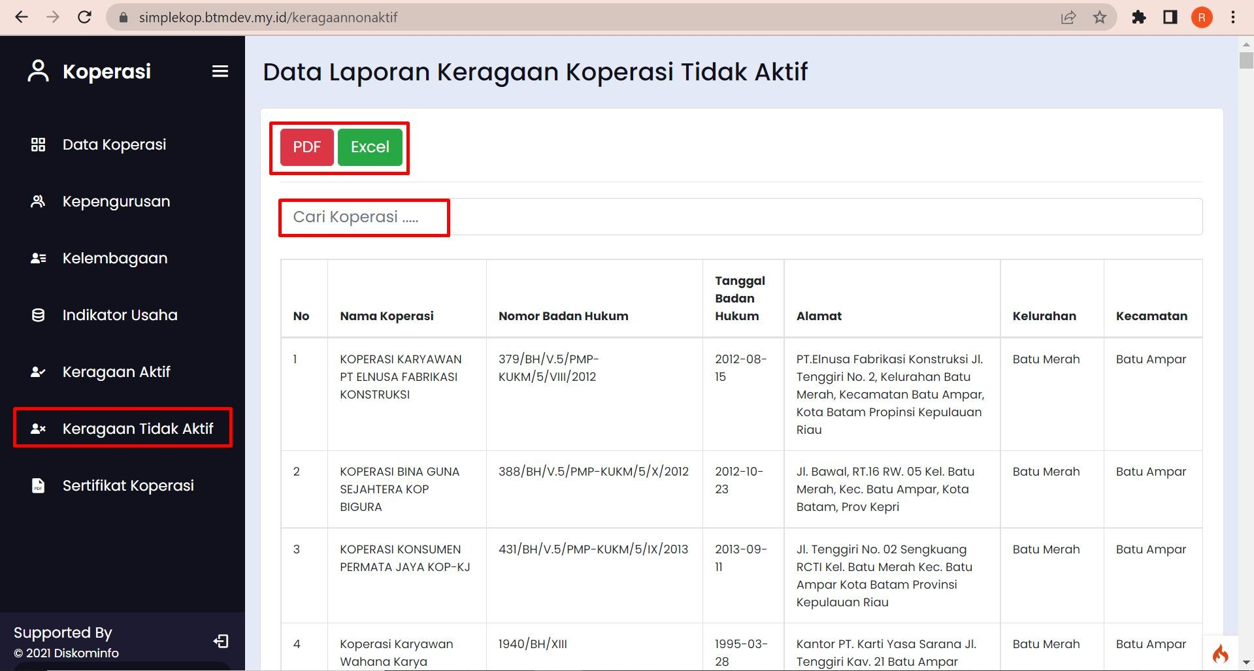
Data Keragaan Tidak Aktif dapat
Di Downlaod dan di Cetak melalui Microsoft Excel dan PDF
Disini terdapat Menu pencarian
Untuk memudahkan mencari Data Koperasi Tidak Aktif

Slide 20
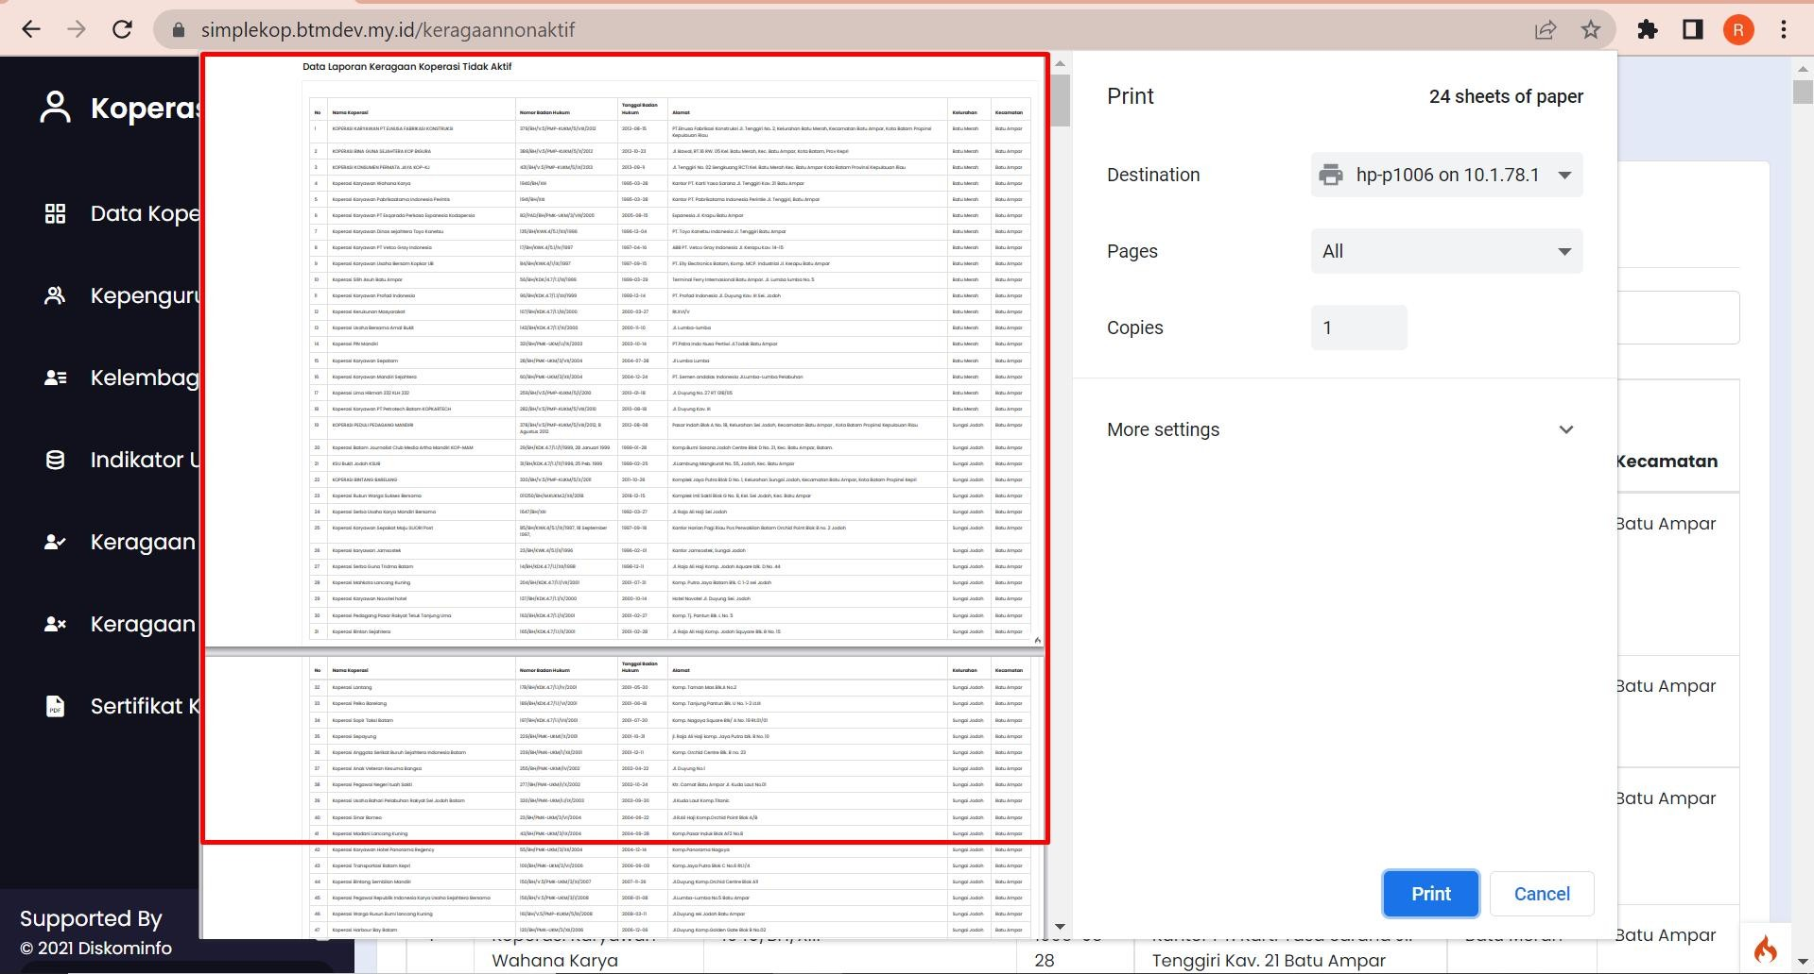
Tampilan PDF Data Keragaan Tidak Aktif
Yang dapat di Cetak

Slide 21
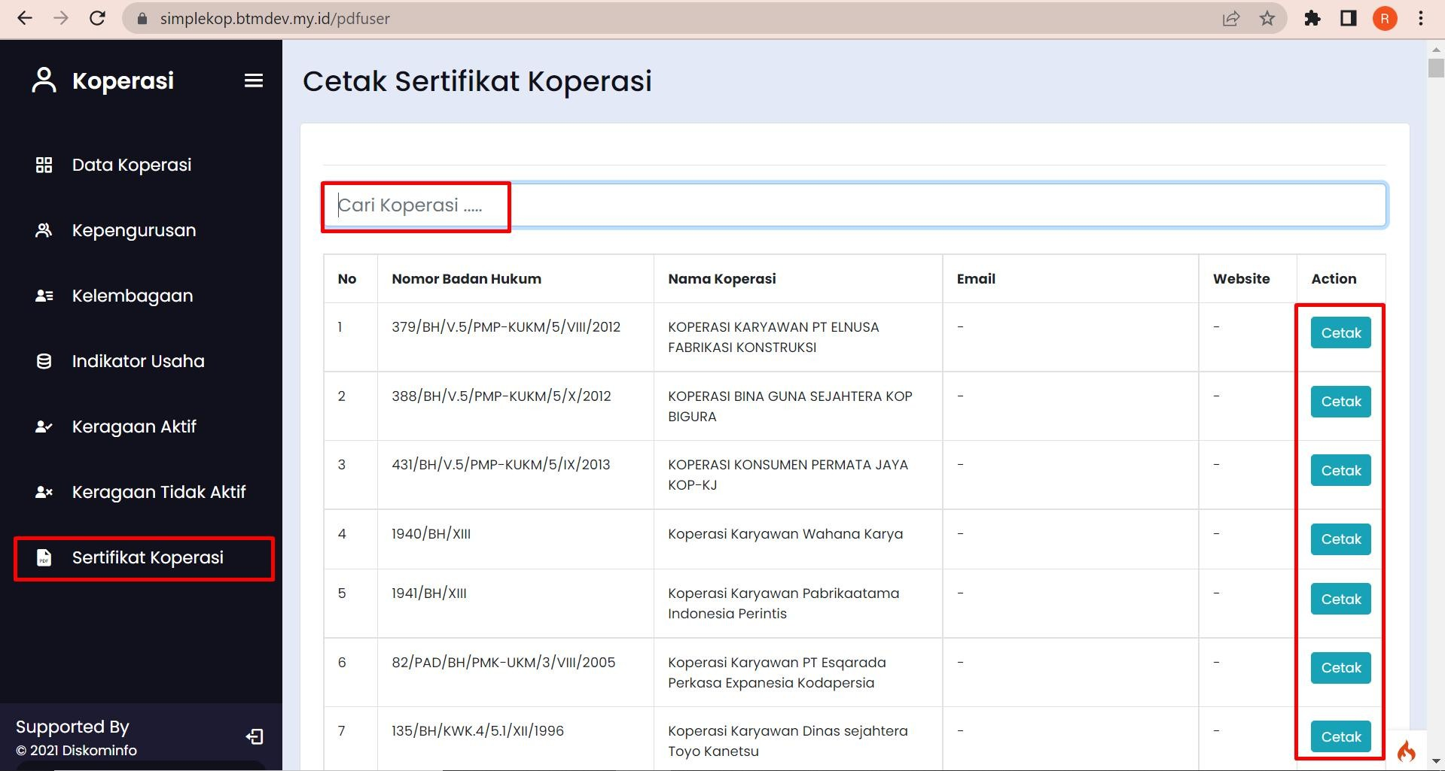
Terdapat Menu pencarian
Untuk memudahkan mencari Data Koperasi Yang akan di Cetak
Sertifikat Dapat di Cetak Sertifikat hanya bisa di cetak bagi koperasi yang data koperasi & data kepengurusan nya lengkap terisi

Slide 22
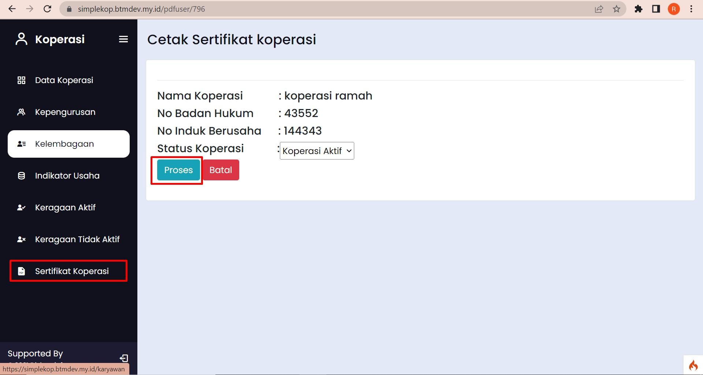
Pilihan nya ada koperasi aktif dan koperasi baru
Klik Proses untuk Memulai Mencetak Sertifikat

Slide 23
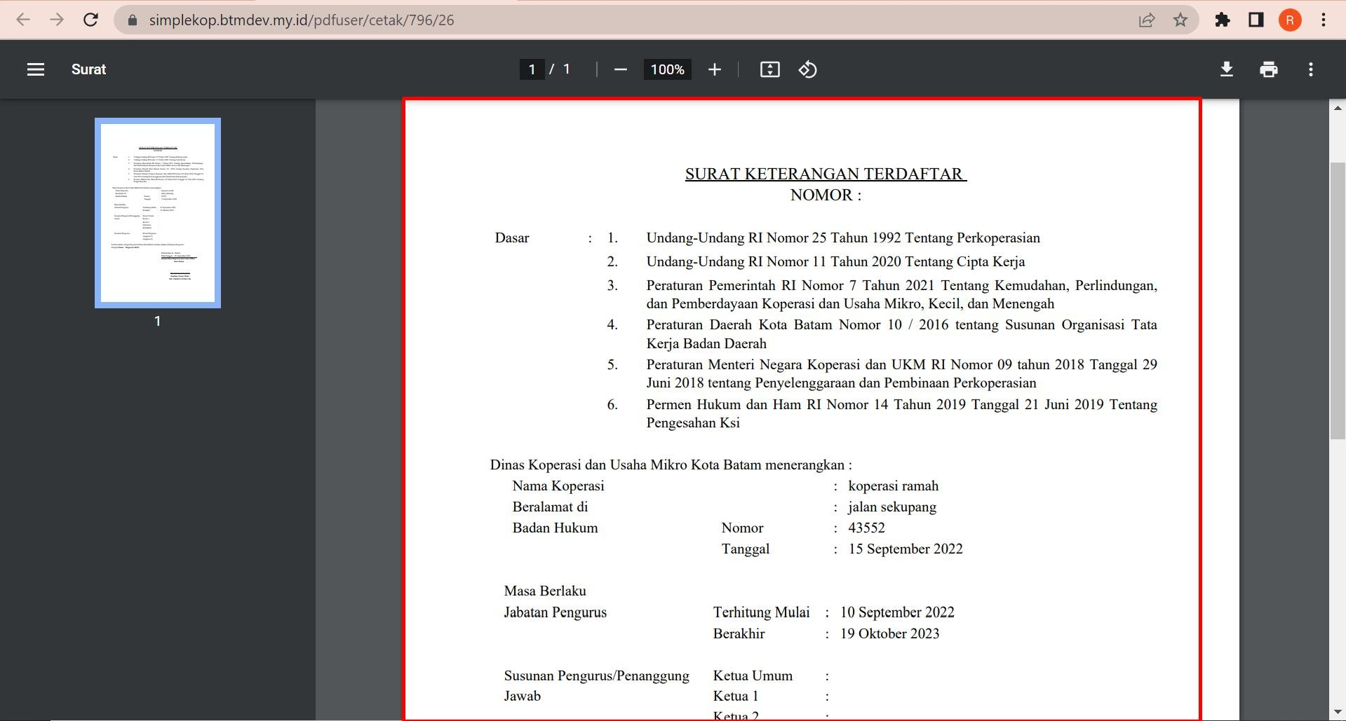
Hasil Sertifikat Yang Telah Di Cetak

Slide 24
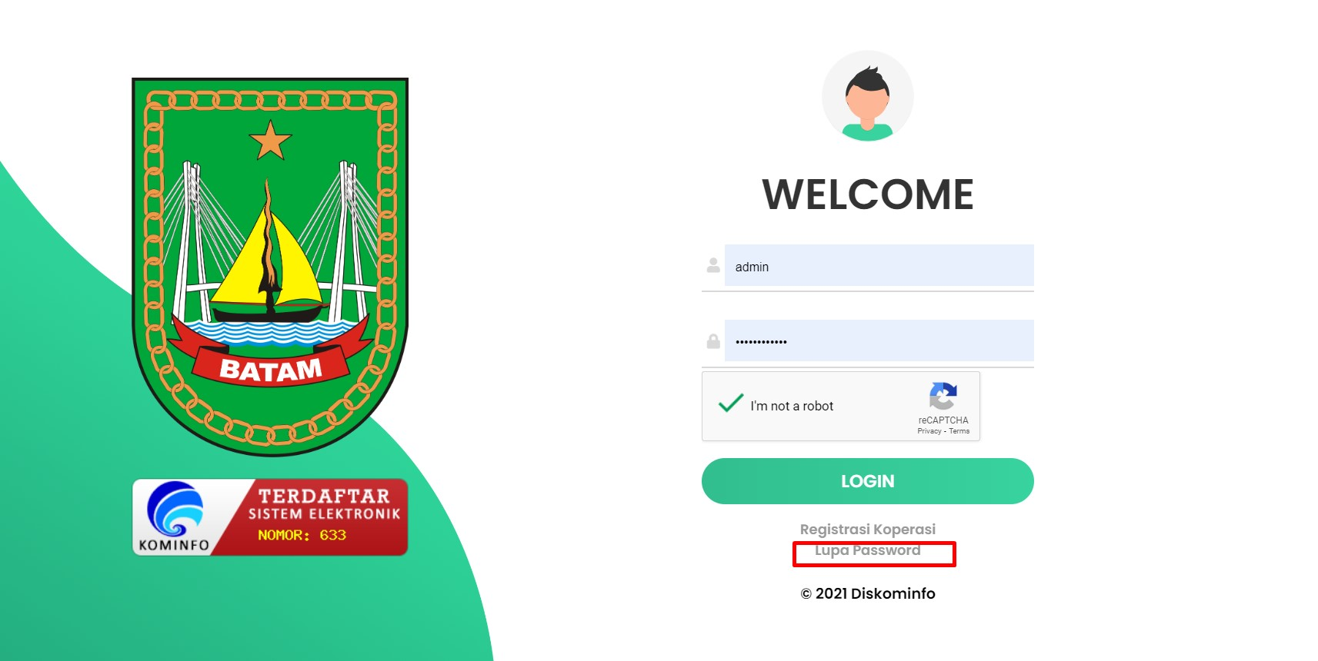
MENU UNTUK RESET PASSWORD

Slide 25
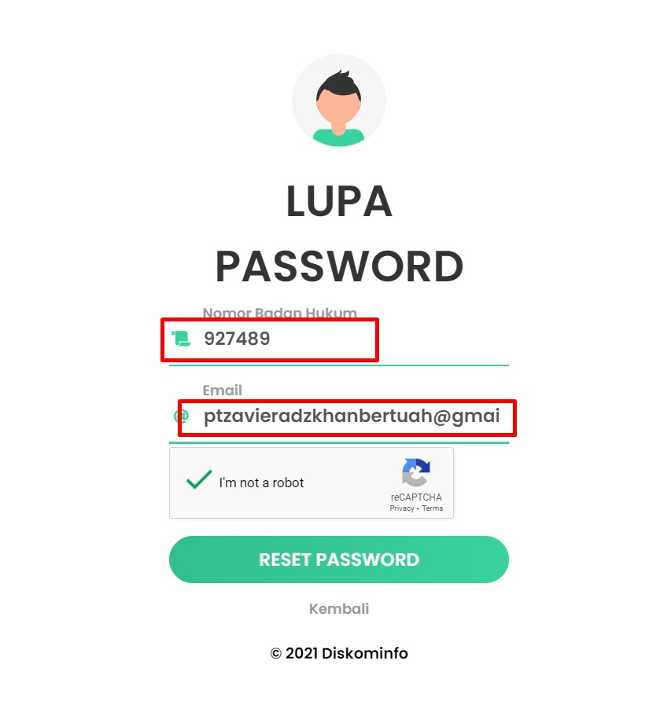
Mengisikan nomor Badan Hukum
Dan EMAIL koperasi lalu tekan reset
password

Slide 26
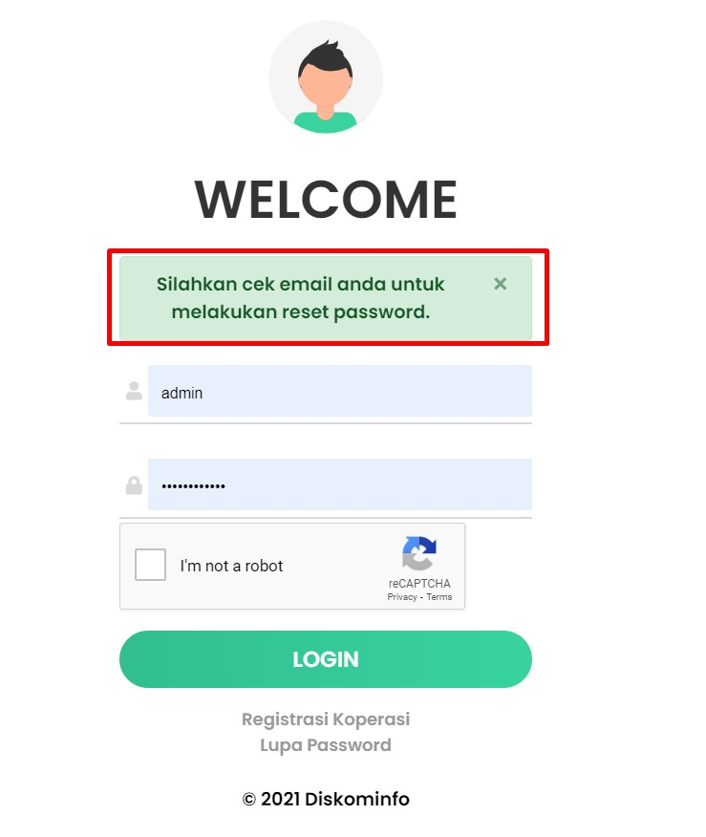
Cek email untuk mendapatkan notifikasi
Merubah password

Slide 27
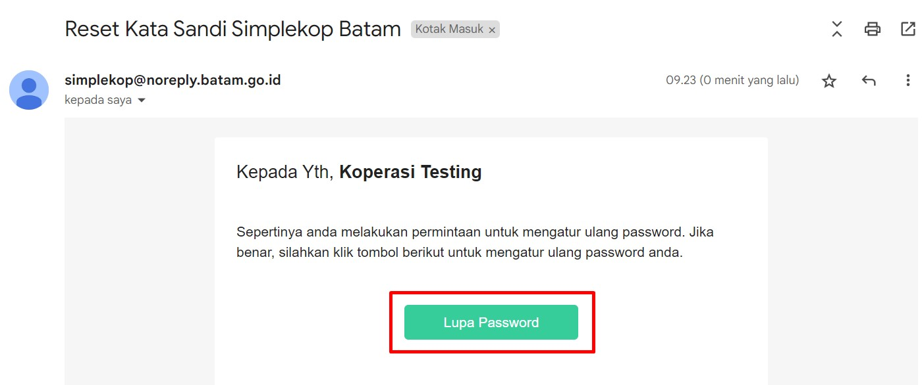
Pilih lupa password
Untuk merubah password
Dengan password yg baru

Slide 28
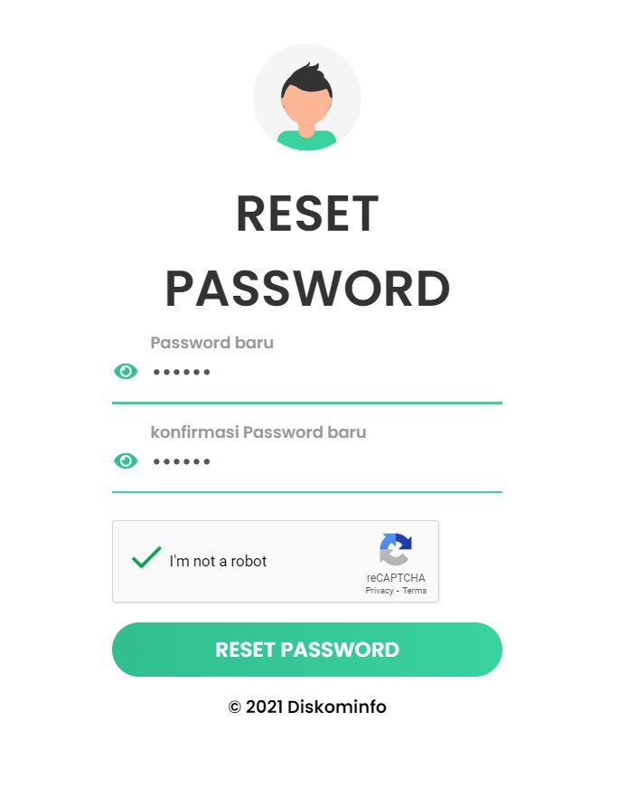
Isikan password baru
Dan konfirmasi password baru

Slide 29
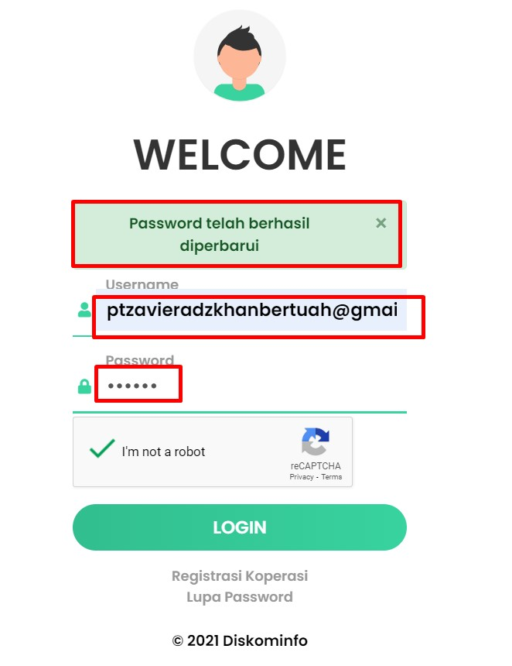
Login dengan Password baru

Slide 30
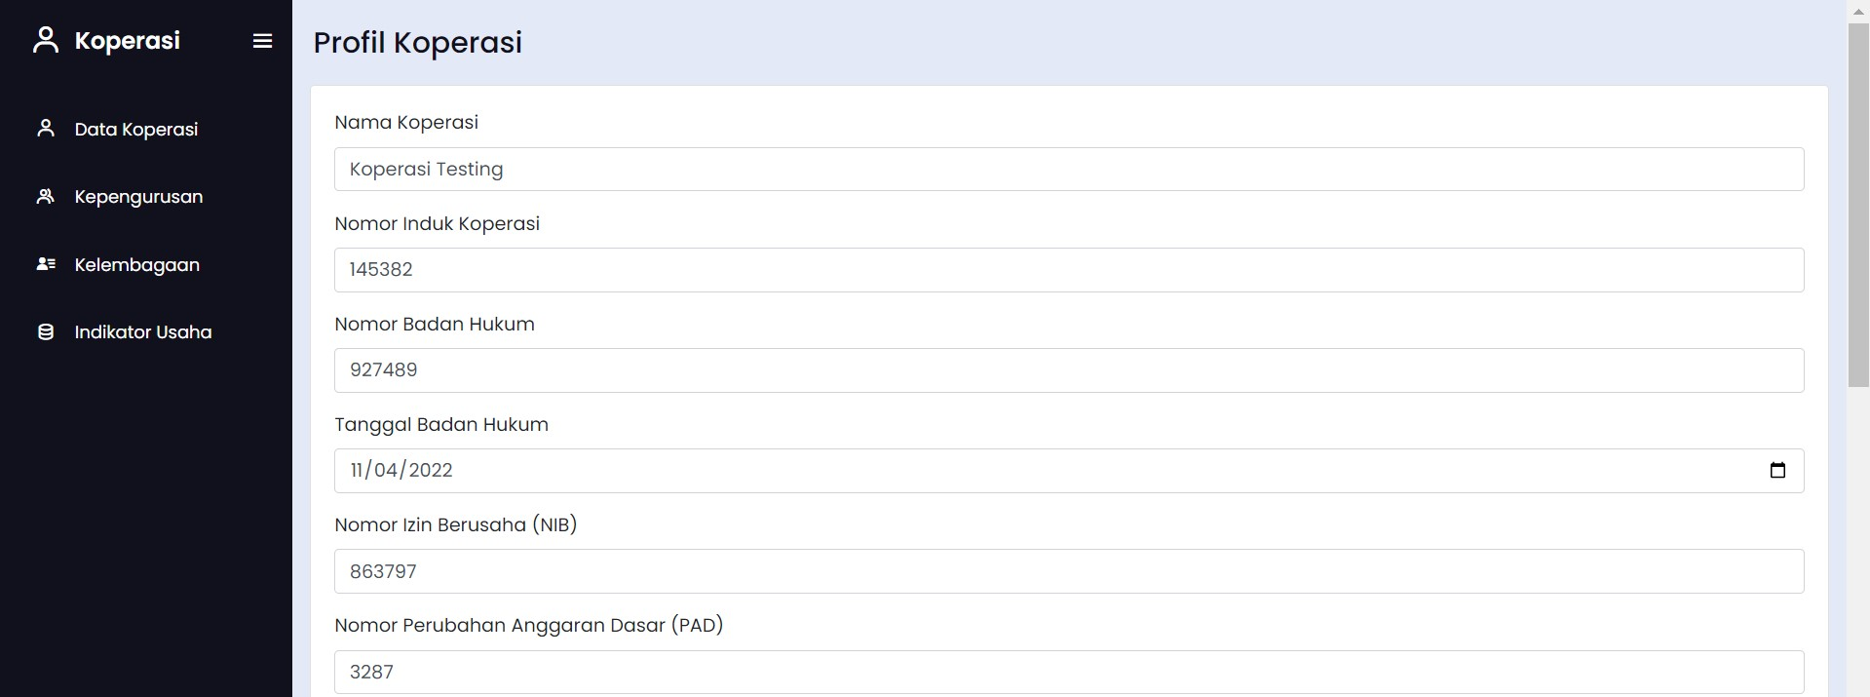
Login sukses
Dengan Password Baru

Slide 31
TERIMA KASIH

